Slide 1


Diseño e implementación de un proxy inverso para una arquitectura de microservicios
TRABAJO FIN DE GRADO – Grado en Ingeniería Informática
Curso 2020-2021
Autor: Alejandro Carrión Sanmartín
Tutor: Patricio Letelier Torres

Slide 2
Índice
Introducción
Estado del arte
Tecnología utilizada
Desarrollo de la solución
Demo
Conclusiones y trabajo futuro

Slide 3
INTRODUCCIÓN
1

Slide 4
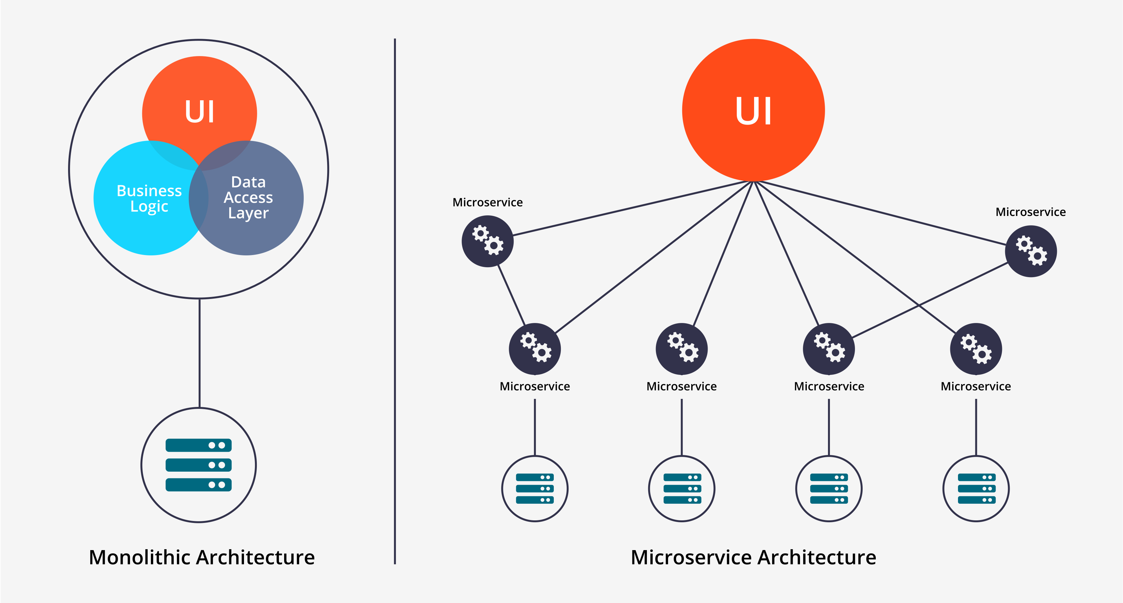
Motivación (1/5) – Microservicios
Servicios independientes
Funciones concretas
Objetivos globales

Slide 5
Motivación (2/5) – Ventajas microservicios
Diferentes tecnologías
Tolerancia a fallos
Escalabilidad

Slide 6
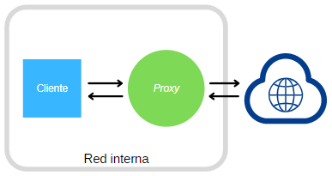
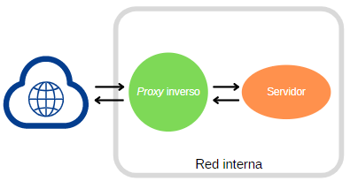
Motivación (3/5) – Proxy vs Proxy Inverso

Slide 7
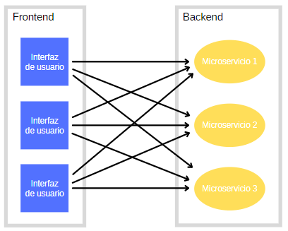
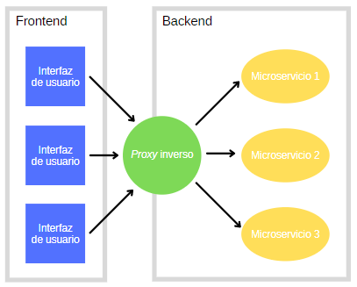
Motivación (4/5) – Arquitectura de microservicios con proxy inverso

Slide 8
Motivación (5/5) – Temática elegida
Práctica en empresa
Microservicios
Desarrollo de software dirigido por modelos
Microservicio orquestador de despliegue
Tecnología de interés

Slide 9
Objetivos
Construir un proxy inverso
Ocultar los microservicios
Multiinstanciar microservicios
Tolerancia a fallos
Aumentar eficiencia

Slide 10
ESTADO DEL ARTE
2

Slide 11
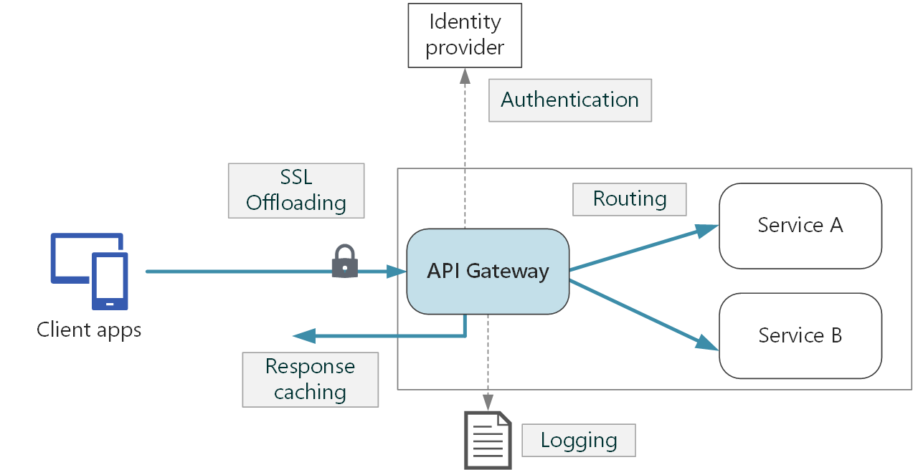
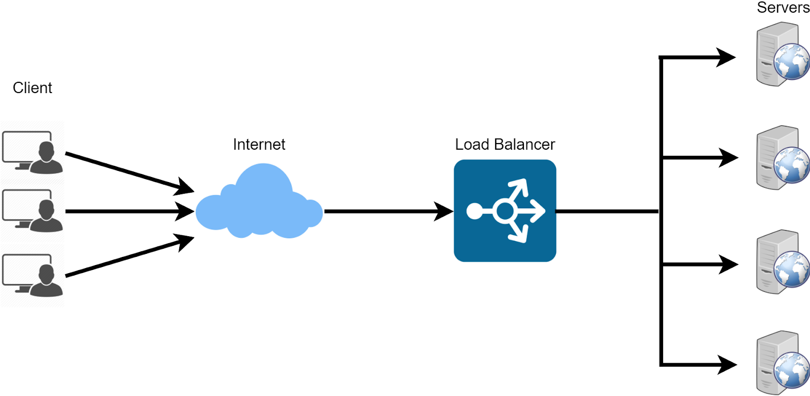
Patrones relacionados
API Gateway
Load balancer

Slide 12


Productos

Slide 13


Librerías

Slide 14
Conclusiones
Productos vs Librerías
Fácil puesta a punto
Contexto
YARP vs Ocelot
Sencillez
API Gateway

Slide 15
TECNOLOGÍA UTILIZADA
3

Slide 16



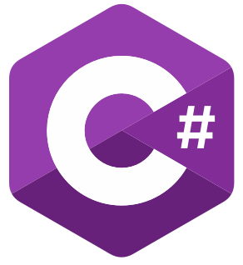
Tecnología utilizada

Slide 17
DESARROLLO DE LA SOLUCIÓN
4

Slide 18
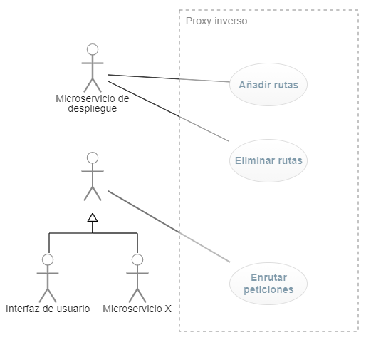
Especificación de requisitos – Casos de uso

Slide 19
Programación (1/3) – Fases del desarrollo
Construcción de prototipos
Consolidación del microservicio autogenerado
Primeros despliegues
Producto final
Notes:
1 – Dos prototipos, comparativa
2 – Flecos generación
3 – Comunicación UI, comunicación microservicios, problemas como timeouts peticiones
4 – Multiinstancia de microservicios, segundo nivel de redirección

Slide 20
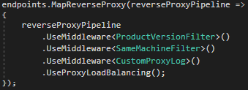
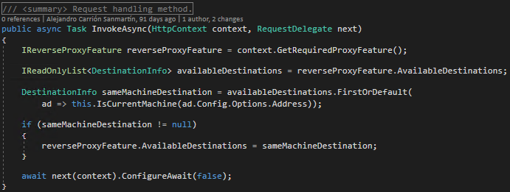
Programación (2/3) – Pipeline de YARP

Slide 21
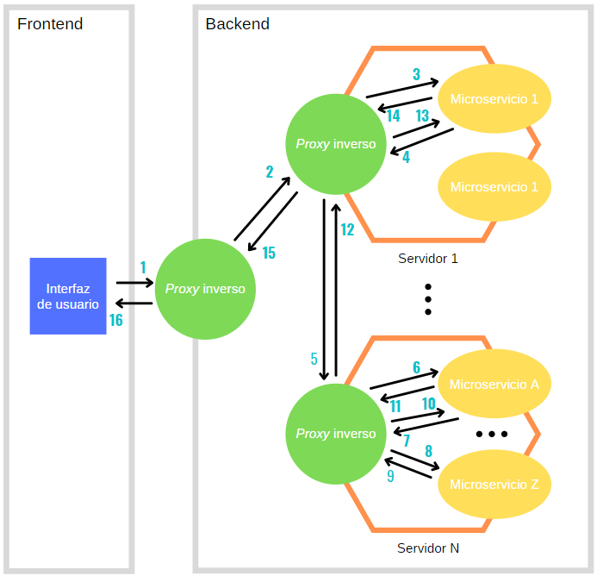
Programación (3/3) – Esquema interacción proxy inverso

Slide 22
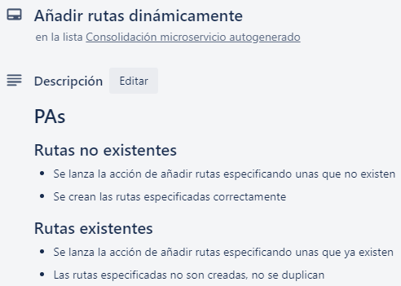
Pruebas
Pruebas alfa durante programación
Entregas continuas
Pruebas de aceptación
Pruebas de regresión

Slide 23
Metodología
Estudio de tecnologías
Consolidación del microservicio autogenerado
Producto final
PROGRAMACIÓN
Construcción de prototipos
Primeros despliegues
Revisión de la memoria

Slide 24
DEMO
5

Slide 25


Slide 26
CONCLUSIONES Y TRABAJO FUTURO
6

Slide 27
Conclusiones
Proxy inverso totalmente funcional
Requisitos y objetivos cumplidos
Conocimientos
Previos: metodología, sistemas en red, modelado
Nuevos: .NET, YARP
Experiencia personal y profesional

Slide 28
Trabajo futuro
Aplicación en desarrollo
Nuevas características
API Gateway
Agregación de peticiones
Tareas transversales

Slide 29
Diseño e implementación de un proxy inverso para una arquitectura de microservicios
TRABAJO FIN DE GRADO – Grado en Ingeniería Informática
Curso 2020-2021
Gracias, ¿Preguntas?
Autor: Alejandro Carrión Sanmartín
Tutor: Patricio Letelier Torres

